Slide 1
LUCRARE DE LICENȚĂ · FMI, UNIVERSITATEA DIN BUCUREȘTI
Recunoașterea emoțiilor printr-o
abordare multimodală
Text · Audio · Imagine — fuziune multimodală, explicabilitate și compromisul acuratețe–eficiență pe setul de date MELD
Text
Audio
Imagine
Absolvent: Ionașcu Andrei Coordonator: Conf. Univ. Dr. Alexe Dumitru-Bogdan
Notes:
Bună ziua. Numele meu este Andrei Ionașcu și vă voi prezenta lucrarea de licență „Recunoașterea emoțiilor printr-o abordare multimodală”, realizată sub coordonarea domnului conferențiar Bogdan Alexe. Pe scurt, am construit un sistem care încearcă să recunoască emoția dintr-o replică de conversație folosind trei surse de informație: ceea ce se spune (text), cum se spune (audio) și expresia feței (imagine). Pe lângă acuratețe, m-au interesat două lucruri pe care literatura le tratează adesea separat: cât de explicabile sunt deciziile modelelor și cât de eficiente sunt. Prezentarea durează aproximativ 10 minute.

Slide 2
MOTIVAȚIE ȘI PROBLEMĂ
De ce e greu — și de ce contează
Modelele moderne recunosc emoții bine, dar în conversații reale rămân deschise trei tensiuni:
O singură modalitate nu ajunge
Modele de tip black-box
Cost computațional ridicat
„I'm so sorry” poate fi tristețe sau sarcasm. Sensul real vine din ton și expresie — nu doar din cuvinte.
Acuratețea maximă duce la modele opace. Fără a înțelege „de ce”, e greu să avem încredere în sistem.
Modelele State-of-the-Art sunt scumpe. Pe dispozitive edge, un model rapid și mic poate fi de preferat.
Recunoașterea emoțiilor — abordare multimodală
02
Notes:
Recunoașterea emoțiilor a evoluat enorm, dar în scenarii conversaționale reale rămân trei tensiuni. Prima: o singură modalitate este adesea insuficientă. Aceeași propoziție, „I'm so sorry”, poate fi tristețe sinceră sau sarcasm — diferența o face tonul sau expresia. A doua: cu cât urmărim acuratețe mai mare, cu atât modelele devin mai opace, niște cutii negre în care nici noi nu mai înțelegem de ce iau o decizie; iar fără înțelegere nu există încredere. A treia: aceste modele sunt costisitoare, iar pe dispozitive cu resurse limitate un model mai mic și mai rapid poate fi mai valoros decât unul puțin mai precis. Lucrarea atacă exact aceste trei puncte: multimodalitate, explicabilitate și eficiență.

Slide 3
SETUL DE DATE
MELD — emoții din serialul Friends
Peste 13.000 de replici din ~1.400 de dialoguri, fiecare adnotată cu una din 7 emoții. Aproape de conversații reale — deci și foarte zgomotos.
Principalele provocări
Sarcasm — textul spune una, sensul e altul
Râsete în post-producție — induc în eroare modelele audio
Fețe necentrate / motion blur — vorbitorul nu e mereu în prim-plan
Dezechilibru extrem — neutral 47% vs. disgust & fear <3%
→ Acuratețea simplă e înșelătoare (un model care zice mereu „neutral” ia ~48%). Metrica principală: macro-F1.
Recunoașterea emoțiilor — abordare multimodală
03
Notes:
Toate experimentele rulează pe MELD, Multimodal EmotionLines Dataset — fragmente din serialul Friends, peste treisprezece mii de replici, fiecare cu una din șapte emoții. Avantajul lui e că seamănă cu o conversație reală; dezavantajul, că vine cu mult zgomot. Replicile sunt sarcastice, peste voci se suprapun râsete adăugate la montaj, fețele nu sunt mereu centrate. Și, cel mai important, distribuția e foarte dezechilibrată: aproape jumătate din replici sunt neutre, în timp ce dezgust și frică au sub trei procente fiecare. De aceea acuratețea simplă e înșelătoare — un model care prezice mereu „neutral” ia deja aproape 48%. Din acest motiv, metrica mea principală este macro-F1, care tratează toate cele șapte emoții la fel și penalizează ignorarea claselor rare.

Slide 4
ABORDAREA
Două modele per modalitate, apoi fuziune
Pentru fiecare modalitate antrenez un model „complex” (acuratețe) și unul „eficient” (viteză) — ca să măsor exact ce pierd când reduc dimensiunea.
Text
Audio
Imagine
Fuziune
COMPLEX
BERT-base
COMPLEX
wav2vec2-base
COMPLEX
ViT-B/16
Târzie
medie & ponderată
Intermediară (MLP)
≈334K parametri
Bazată pe porți
GMU / Transformer
EFICIENT
DistilBERT
EFICIENT
DistilHuBERT
EFICIENT
MobileNetV3-Small
+ Explicabilitate Integrated Gradients (comun) · ocluzie tokeni (text) · ocluzie temporală (audio) · Grad-CAM (imagine)
Recunoașterea emoțiilor — abordare multimodală
04
Notes:
Arhitectura experimentului e simplă și deliberată. Pentru fiecare din cele trei modalități am ales două modele: unul complex, orientat pe acuratețe, și unul eficient, mult mai mic. La text, BERT față de DistilBERT; la audio, wav2vec2 față de DistilHuBERT; la imagine, ViT față de MobileNetV3-Small. Ideea perechii e să măsor exact cât pierd când înlocuiesc un model mare cu unul compact, și să observ că pierderea diferă mult de la o modalitate la alta. Reprezentările acestor modele sunt apoi combinate prin trei strategii de fuziune. Peste tot am adăugat un strat de explicabilitate, cu Integrated Gradients ca numitor comun și câte o metodă specifică fiecărei modalități.

Slide 5
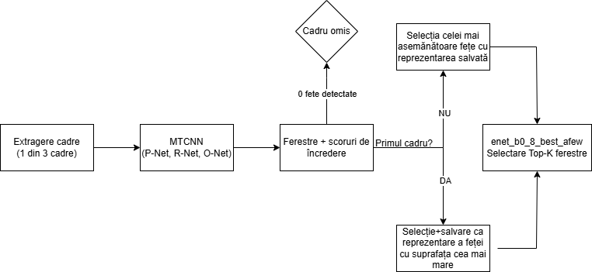
CONTRIBUȚIE · PREPROCESARE
Cum aleg fața potrivită din videoclip
MELD vine cu clipuri video. Provocarea: mai mulți actori în cadru, fețe fără emoția etichetată. Soluția — o selecție inteligentă a cadrelor:
1
Detectez toate fețele — MTCNN pe cadre eșantionate (pas temporal 3)
2
Identific vorbitorul — embedding facial + similaritate cosinus între cadre
3
Scor de calitate — EfficientNet-B0 (AFEW): încredere × clasa corectă
4
Păstrez top K=5 — netezire gaussiană, cele mai expresive cadre
Fiecare cadru e legat de replica audio și de text → exemple multimodale aliniate.
Recunoașterea emoțiilor — abordare multimodală
05
Notes:
Singura modalitate care a cerut o preprocesare serioasă a fost imaginea, pentru că MELD livrează clipuri video, nu fețe gata decupate. Problema e că într-un cadru pot fi mai mulți actori și nu toți exprimă emoția etichetată. Pipeline-ul meu rezolvă asta în patru pași. Întâi detectez toate fețele cu MTCNN. Apoi identific vorbitorul: salvez un embedding facial și aleg, în cadrele următoare, fața cea mai similară prin similaritate cosinus — nu doar pe cea mai mare. Al treilea pas dă fiecărui cadru un scor de calitate cu un EfficientNet antrenat pe filme, înmulțind încrederea modelului cu probabilitatea clasei corecte. În final, după o netezire, păstrez cele mai expresive cinci cadre. Rezultatul e un set de fețe curat, în care fiecare imagine e aliniată cu textul și audio-ul aceleiași replici.

Slide 6
REZULTATE · UNIMODAL
Textul domină. Audio și imaginea se chinuie.
Text = cel mai stabil semnal
Cuvintele poartă emoția cel mai clar. DistilBERT rămâne aproape de BERT.
Audio derutat de zgomot
Voci suprapuse, durate variabile, râsete în post-producție.
Imaginea, cea mai grea
Fețe necentrate, motion blur, expresii ambigue.
Recunoașterea emoțiilor — abordare multimodală
06
Notes:
Iată primul rezultat important: ierarhia clară dintre modalități. Textul este de departe cel mai puternic semnal — BERT obține un macro-F1 de 44%, iar varianta eficientă, DistilBERT, rămâne foarte aproape, la 41. Audio-ul cade la 22–25%, iar imaginea e cea mai grea, cel mai bun model facial abia atingând 24%. Explicația ține de natura datelor: cuvintele poartă emoția cel mai explicit, în timp ce semnalul audio e poluat de voci suprapuse și de râsete de montaj, iar imaginile suferă de fețe necentrate, mișcare și expresii ambigue. Observați și codul de culoare pe care îl folosesc în toată prezentarea: turcoaz pentru text, galben pentru audio, corai pentru imagine — bara plină e modelul complex, bara mai transparentă e cel eficient.

Slide 7
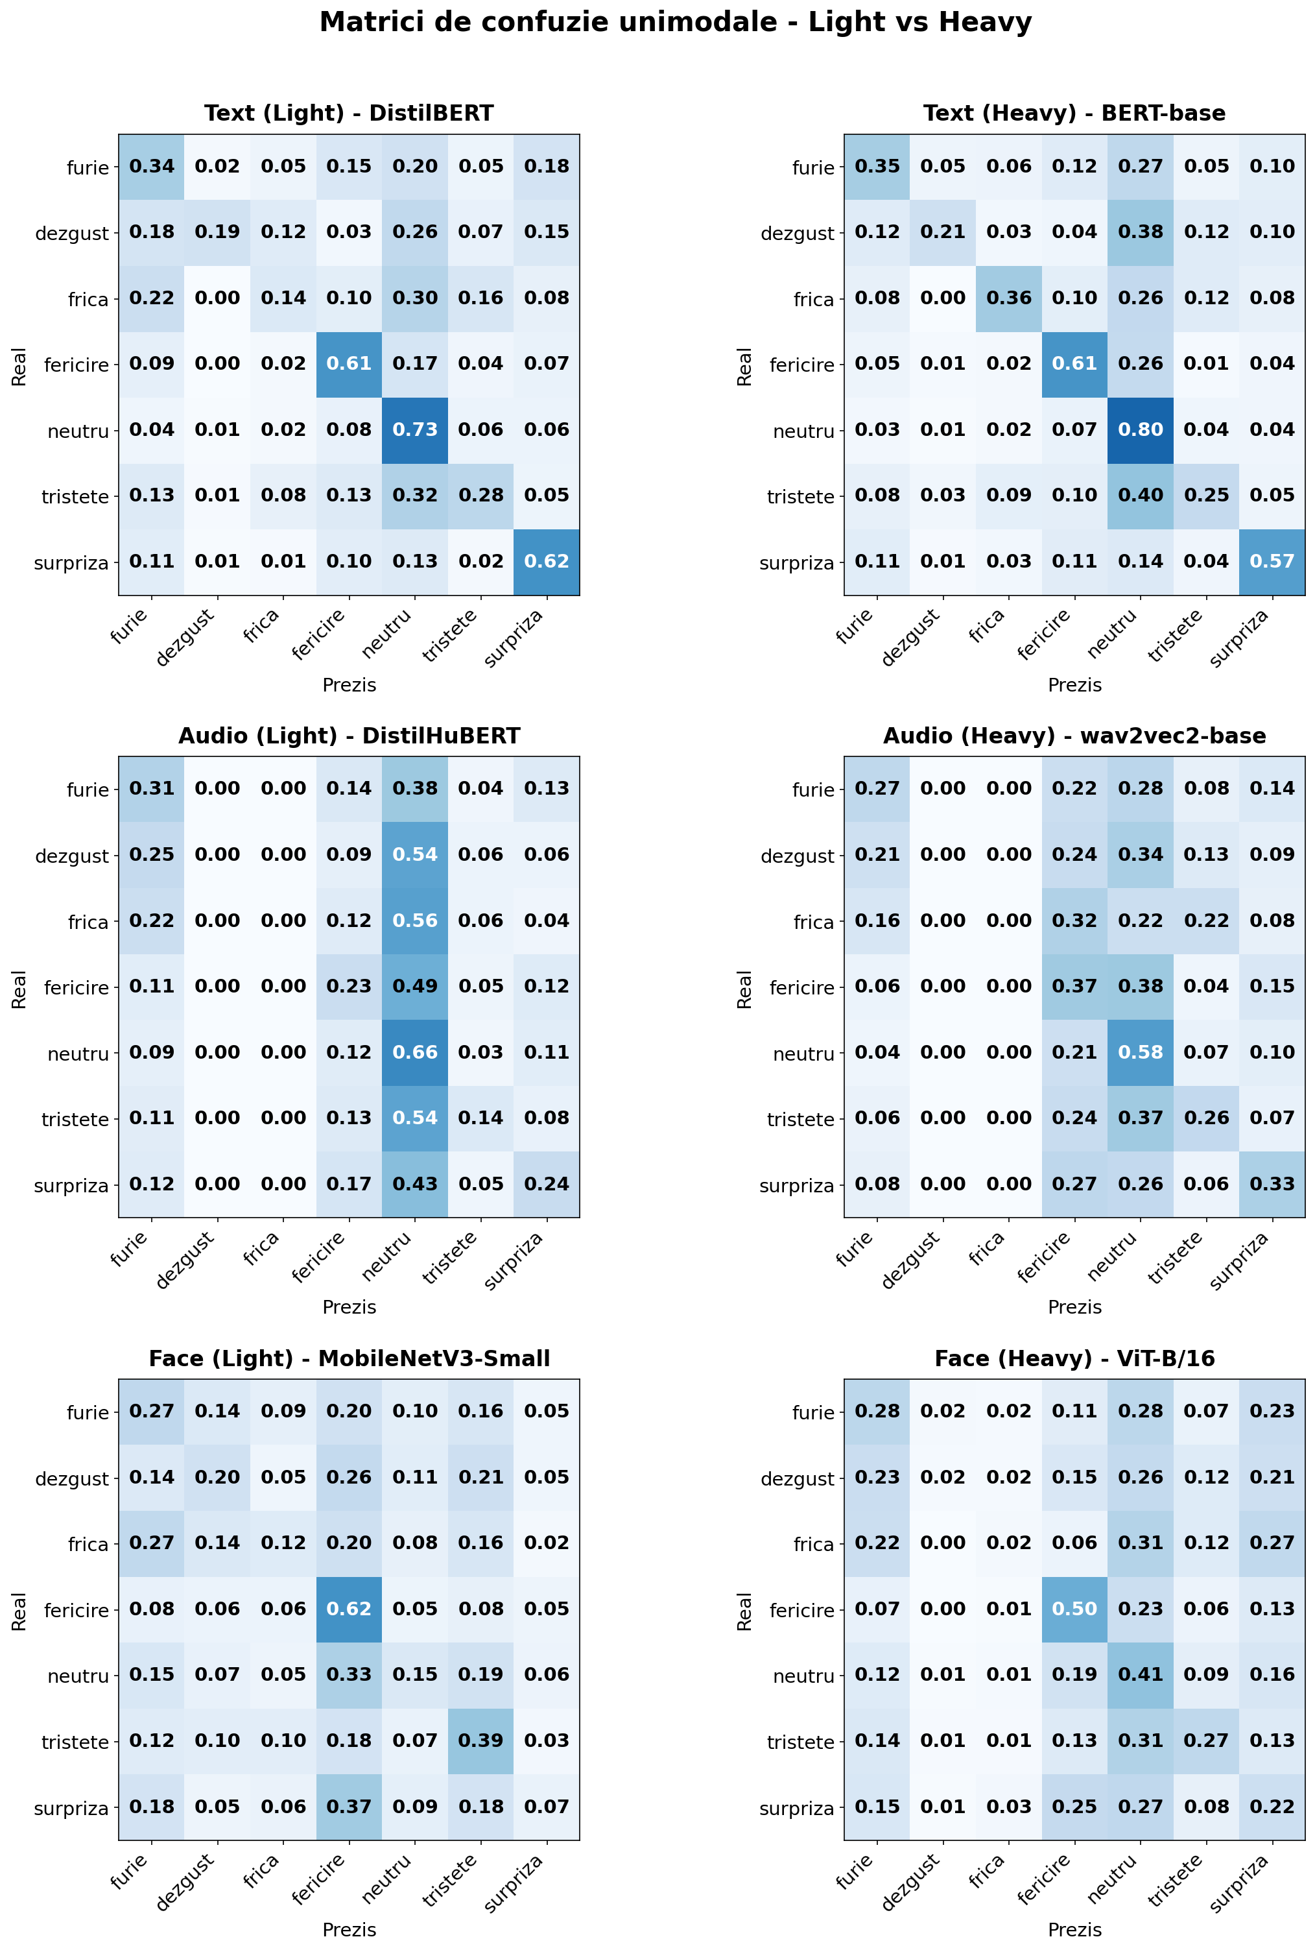
ANALIZĂ · COMPLEX VS. EFICIENT
Reducerea dimensiunii lovește inegal
Text — pierdere controlată
DistilBERT păstrează ~93% din acuratețe la jumătate din timpul de inferență (5.8 vs 11.6 ms). Slăbește doar pe clase rare ca fear.
Audio — „trișează” cu neutral
DistilHuBERT ține acuratețea nu prin generalizare, ci prezicând mai des clasa dominantă. Totuși 3× mai rapid.
Imagine — colaps real
MobileNetV3 schimbă complet distribuția predicțiilor: 0.48 ms vs 15 ms, dar peste 5 puncte sub ViT.
Matrici de confuzie · eficient (stg.) vs. complex (dr.)
Recunoașterea emoțiilor — abordare multimodală
07
Notes:
Aici e cea mai interesantă concluzie a comparației complex–eficient: reducerea dimensiunii nu afectează toate modalitățile la fel. La text, pierderea e controlată — DistilBERT păstrează vreo 93% din performanță la jumătate din timp; cade doar pe clasele rare, ca fear. La audio, surpriza e că modelul eficient își menține acuratețea, dar nu pentru că generalizează mai bine, ci pentru că prezice mai des clasa dominantă, neutral; practic, trișează — deși e de trei ori mai rapid. La imagine însă avem un colaps real: MobileNet schimbă complet distribuția predicțiilor și pierde peste cinci puncte față de ViT, în schimbul unei viteze de 0,48 milisecunde față de 15. Concluzia: eficiența trebuie raportată mereu la cum se pierde acuratețea, nu doar la scorul global.

Slide 8
MULTIMODALITATE
Trei moduri de a combina modalitățile
1
2
3
Fuziune târzie
Fuziune intermediară
Fuziune bazată pe porți
Combină probabilitățile softmax: medie aritmetică sau medie ponderată optimizată pe validare. Fără reantrenare.
Extrage reprezentările din penultimul strat și antrenează un MLP ușor de proiecție peste cele trei modalități.
Ponderi calculate per eșantion: GMU (ușor) sau un Transformer cross-modal cu 2 straturi și atenție.
0 parametri proprii
≈334K parametri
GMU / Transformer
Recunoașterea emoțiilor — abordare multimodală
08
Notes:
Pentru a combina modalitățile am implementat trei strategii, de la simplu la complex. Prima, fuziunea târzie, doar combină probabilitățile finale ale modelelor — ca medie simplă sau ca medie ponderată cu ponderi optimizate pe validare; nu are parametri proprii și nu necesită reantrenare. A doua, fuziunea intermediară, merge mai adânc: ia reprezentările din penultimul strat al fiecărei rețele și antrenează deasupra un MLP ușor, de circa 334 de mii de parametri. A treia, fuziunea bazată pe porți, calculează ponderi pentru fiecare eșantion în parte, fie printr-un mecanism simplu de tip GMU, fie printr-un Transformer cross-modal cu atenție. Un detaliu practic: am pus în cache reprezentările vectoriale, așa că antrenarea capetelor de fuziune durează minute, nu ore.

Slide 9
REZULTATE · FUZIUNE
Cea mai bună configurație — și o surpriză
+1.7
puncte macro-F1 peste cel mai bun model unimodal — câștigul net al multimodalității.
Surpriza
Fuziunea bazată pe porți, cea mai sofisticată, rămâne SUB cel mai bun model unimodal. Pe acest set, atenția cross-modală complexă nu aduce un avantaj clar — ponderarea simplă câștigă.
Recunoașterea emoțiilor — abordare multimodală
09
Notes:
Trecem la rezultatele fuziunii. Cea mai bună configurație din toată lucrarea este fuziunea târzie ponderată între modelele complexe, cu un macro-F1 de aproape 46%, urmată foarte aproape de fuziunea intermediară pe MLP. Față de cel mai bun model unimodal, BERT, câștigul net al multimodalității este de aproximativ un punct și șapte zecimi — o îmbunătățire reală, care confirmă complementaritatea celor trei surse. Dar apare o surpriză: fuziunea cea mai sofisticată, cea bazată pe porți cu Transformer și atenție cross-modală, rămâne de fapt SUB cel mai bun model unimodal. Pe acest set de date, complexitatea nu se traduce în performanță — ponderarea simplă, dar bine optimizată, bate atenția complexă. Iar pe slide-ul următor vedem de ce câștigul total e atât de modest.

Slide 10
DISCUȚIE · CÂT AJUTĂ DE FAPT FUZIUNEA?
+1.7 puncte: de unde vin, de fapt?
Am clasificat fiecare din cele 2.610 cazuri de test: ce face fuziunea față de BERT singur?
58.4% Ambele corecte
textul singur e suficient
32.4% Ambele greșesc
cazuri ambigue / grele pentru toate
2.610
cazuri test
6.0% Fuziunea REPARĂ BERT
149 cazuri — câștig multimodal real
3.2% Fuziunea STRICĂ BERT
80 cazuri — zgomot audio/imagine
Bilanț net: 149 reparate − 80 stricate = +69 cazuri din 2.610. Fuziunea ajută real, dar marginal — și pe spinări de tristețe, furie, fear.
Recunoașterea emoțiilor — abordare multimodală
10
Notes:
Acesta e, pentru mine, cel mai interesant rezultat al lucrării. Am luat fiecare din cele două mii șase sute zece cazuri de test și am întrebat: ce face fuziunea față de BERT singur? Răspunsul demontează intuiția că „mai multe modalități = mult mai bine”. În 58% din cazuri, textul singur era deja suficient — ambele corecte. În 32%, toate modalitățile greșesc; sunt cazurile cu adevărat ambigue. Câștigul vine din felia mică, turcoaz: în 6% din cazuri, adică 149 de exemple, fuziunea repară o greșeală a lui BERT — acela e câștigul multimodal real. Dar atenție la felia corai: în 3,2%, adică 80 de cazuri, fuziunea STRICĂ o predicție corectă a textului, din cauza zgomotului din audio sau imagine. Bilanțul net e deci 149 minus 80, adică doar 69 de cazuri câștigate — exact de aici vin cele 1,7 puncte. Iar reparările apar mai ales pe emoțiile grele: tristețe, furie, frică. Concluzia onestă: fuziunea ajută, dar marginal, și trebuie să protejeze modalitatea bună de cele zgomotoase — de aceea ponderarea bate atenția complexă.

Slide 11
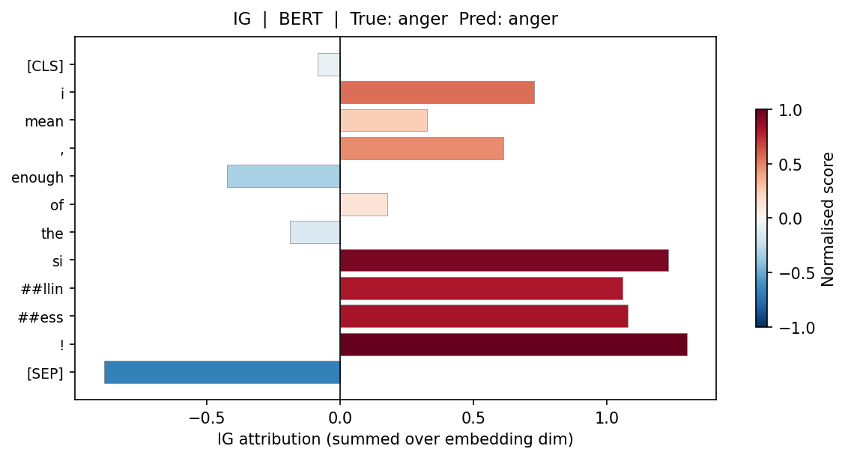
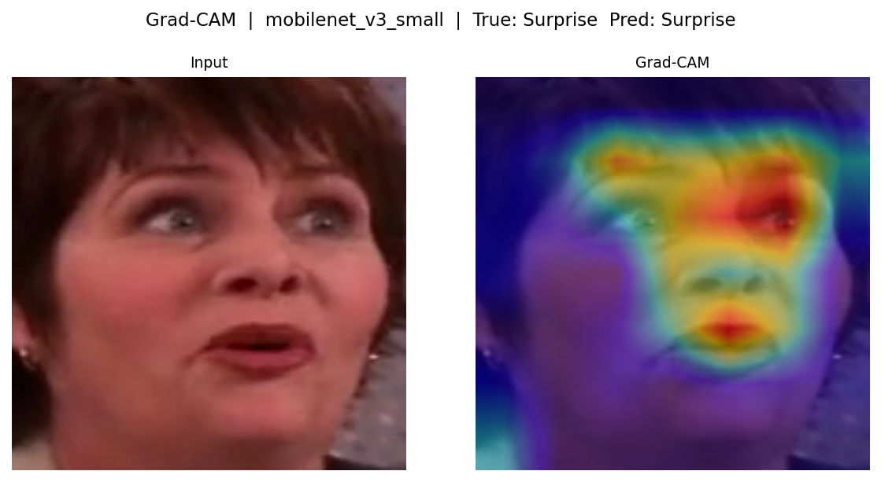
EXPLICABILITATE (XAI)
Ce „privesc” modelele când decid
TEXT · Integrated Gradients „silliness” împinge spre furie
IMAGINE · Grad-CAM atenție pe ochi & gură = surpriză
Context = totul. Același „sorry” e citit ca tristețe; „surprise” și „fear” împart aceiași ochi mari și aceeași tensiune facială — de aceea sunt confundate. XAI arată că modelele învață trăsături reale, dar sunt limitate de ambiguitatea intrinsecă a emoțiilor.
Recunoașterea emoțiilor — abordare multimodală
11
Notes:
Partea de explicabilitate confirmă vizual ce am intuit din cifre. În stânga, Integrated Gradients pe text: pentru replica „I mean, enough of the silliness!”, cuvântul „silliness” trage decizia spre furie — modelul se uită la cuvântul corect. În dreapta, Grad-CAM pe față: pentru o surpriză corect identificată, atenția se concentrează pe ochi și pe gură, exact regiunile pe care psihologia le asociază cu surpriza. Deci modelele învață trăsături reale, nu zgomot de fundal. Dar tot explicabilitatea arată și limitele: același „sorry” e citit ca tristețe, indiferent de context; iar surpriza și frica împart aceiași ochi mari și aceeași tensiune facială, motiv pentru care sunt confundate sistematic. Mesajul: contextul e totul, iar o parte din erori vin din ambiguitatea intrinsecă a emoțiilor, nu din slăbiciunea modelelor.

Slide 12
CONCLUZII
Ce rămâne din această lucrare
Textul e regele
Fuziunea ajută — dar onest
Eficiența nu e gratuită
Cuvintele sunt cel mai puternic și mai stabil semnal emoțional; audio și imagine rămân grele pe MELD.
Câștig real, însă marginal (+1.7p): 149 reparate vs. 80 stricate. Ponderarea simplă bate atenția complexă.
Compresia lovește inegal: ușoară la text, ascunsă la audio, severă la imagine.
Direcții viitoare
Extragere mai bună a vorbitorului (sincron buze–sunet) · Eliminarea râsetelor de fundal · Dinamica temporală a expresiilor · Fuziune atentă per eșantion
Vă mulțumesc! Întrebări?
Notes:
În concluzie, trei idei. Prima: textul e regele — cuvintele sunt cel mai puternic și mai stabil semnal emoțional, în timp ce audio și imaginea rămân grele pe un set zgomotos ca MELD. A doua: fuziunea multimodală chiar ajută, dar onest — un câștig real, însă marginal, de un punct și șapte, pentru că reparările sunt parțial anulate de regresii; iar ponderarea simplă bate mecanismele complexe de atenție. A treia: eficiența nu e gratuită, iar compresia lovește inegal — ușor la text, pe ascuns la audio, sever la imagine. Ca direcții viitoare, văd patru: extragerea mai precisă a vorbitorului prin sincronizarea buzelor cu sunetul, eliminarea râsetelor de fundal, modelarea dinamicii temporale a expresiilor și o fuziune care să acorde atenție per eșantion modalității mai puțin ambigue. Vă mulțumesc pentru atenție și aștept întrebările.

